Slide 1
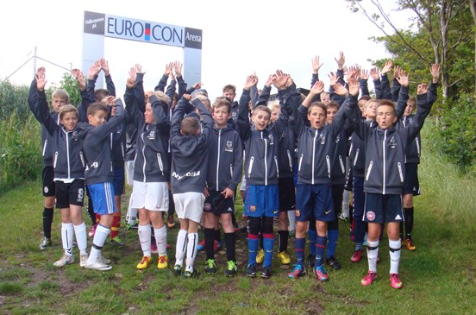
Forældre møde
U14 drenge
Feb. 2014
Mejrup Fodbold

Slide 2
Agenda
Velkomst og præsentation
Generel information om de tre hold
Forårs sæsonen
Nyt samarbejde med MGU-Fitness
Forventninger og krav
Til drengene
Til forældrene
Conventus
Ny tøjaftale
Hvordan får jeg information…?
Opsamling og afrunding

Slide 3
Generel information
Vi har lært af opstartsvanskelighederne og ser fremad
U14 træningen samles ved siden af hinanden
Bedre samarbejde på tværs af trænerne
Træner teamet:
FS Holstebro: Lars Viggers, Ivan Frederiksen, Jesper Smedsgaard
Mejrup GU – A. Jens og Per Nicolaisen
Måbjerg IF – A. Jørn Bruun, NN
Mejrup GU – B. Jørgen Jensen, Michael Leth, Jan Carlsen
Måbjerg IF – B. Simon Østergaard, Gustav Mikkelsen
Vi vil gøre alt for at tilbyde de bedste fodboldudfordringer til alle i Mejrup
Godt kammeratskab på tværs af alle hold

Slide 4
Træningsstruktur
Mandag
Tirsdag
Torsdag
FSH-22
FSH-22
FSH-14
Træningssted
FSH: Ulige uger Måbjerg
Lige uger Mejrup Tirsdag: Måbjerg
Torsdag: Mejrup Alle: 17.30-19.00.
Træning foregår ved siden af hinanden
MIF-A
MIF-A
MIF-B
MIF-B
MGU-A
MGU-A
MGU-B
MGU-B

Slide 5
Stævner
Træningslejr – ALLE U14 fra både Mejrup og Måbjerg Fredag 7. marts - Lørdag 8. marts i Mejrup. Pris ca. 100,- kr. Mere info følger
SommerCup – ALLE U14. Ikke fastlagt endnu, men sandsynligvis :
Ramsing Cup for B-hold
Limfjords Cup for A-hold
Veronello Cup
Der bliver ikke nogen udlandstur i 2014.

Slide 6
Forårs sæsonen
Fitness sæson start: Tirsdag d. 25/2-14 kl. 19:00
Forældre er meget velkomne til at overvære træningen
Eneste krav er at forældrene opholder sig roligt i det lille cafe område
Fodbold sæson start: Torsdag d. 27/2-14 kl. 17:30
Tirsdag: Fodbold kl. 18:00 – 19:00
Fitness kl. 19:00 – 20:30
Husk at spillerne skal have både indendørs og udendørs tøj med til tirsdags træningen.
Torsdag: Fodbold kl. 17:30 – 19:00
Mini-udviklings samtaler
Spillerne placeres i niveau efter evner og udvikling
Fælles tilmeldinger til løb, hvis interesse

Slide 7
Samarbejde med MGU-Fitness
Pilot projekt med to uddannede instruktører
Delvis egenbetaling 10,- kr. pr. gang
Max. deltagere er 28 drenge
Konditions og smidigheds træning
30 minutters spinning, inkl. spinningsko
30 minutters fitness, planlagt øvelsesprogram
Afstemt sværhedsgrad
Dermed lille risiko for skader
Husk
Drikkedunk, lille håndklæde, indendørs tøj og sko

Slide 8
Forventninger og krav
I er ikke længere børn men ungdomsspillere!
Dermed øges både krav og forventninger
Du er en del at et team – andre er afhængige af dig
Du er udhvilet, fokuseret og klar til at yde det bedste du kan
Du er engageret og gør dig umage til både kamp og træning
Du viser ansvar og selvdisciplin – eksempelvis ved opvarmning
Du tager initiativ og hjælper med til at hente og bringe udstyr
Din indstilling er med til afgøre niveauet
Det forventes at du selv udfører en personlig træning udenfor træningstiden
Praktiske regler
Fodboldstøvler børste og rengøres efter hver træning/kamp
Fodboldstøvler tages af udenfor indgangen til cafeteriet
Håndklæde medbringes og alle går i bad
Omklædningsrummet fejes efter brug
Bolde og udstyr stilles på plads og ryddes op
Vi tilbyder:
Varieret træning med hensyntagen til evner.
Personligt engagement i hver enkelt dreng
Mulighed for at rykke op og blive set
Husk! Vi dyrker fodbold - Sammen!

Slide 9
Forældre hjælp
I er drengenes vigtigste ressource og opbakning
I gør en forskel ved jeres engagement
I kan hjælpe med:
Støt, ros og opmuntre jeres dreng
Spørg mere til hvordan han spillede end til resultatet
Spørg mere til hans egne forbedringer end til sammenligning med andre
Kom og se kampene - og træningerne.
Behold kritiske bemærkninger om og til dommeren, modspillere, egne spillere eller træneren
Husk det er trænerne, der coacher drengene – ikke forældrene
Vær proaktiv og melde vigtige datoer til træneren hurtigst muligt
Tilbyde at hjælpe med udstyr, kørsel, vask, frugt, kage ….
Finde en løsning på kørselsproblemer uden at involverer træneren.
Følge med på DBU’s side om hvornår der skal spilles kamp
I er altid velkommen til at kontakte os hvis der er noget vi skal vide eller noget i vil snakke om

Slide 10
Conventus
Alle har et login.
Få tilsendt et nyt password hvis det er glemt
Jeres login er email adressen
Lad være med at tilmelde jer igen
I kan/skal selv rette kontaktoplysninger ved at logge ind.
I kan oprette flere mailadresser (hvis man eksempelvis er skilt), men husk at så kan man kun bruge mobilnummer som login.
Bemærk! Kontingentet er betalt indtil sommerferien, så vent med det til august

Slide 11
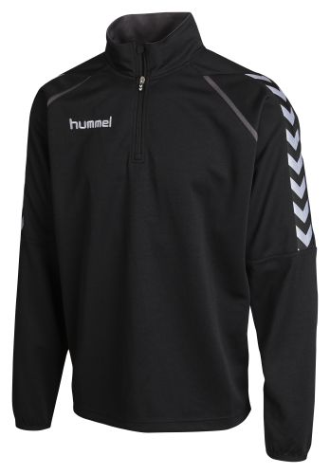
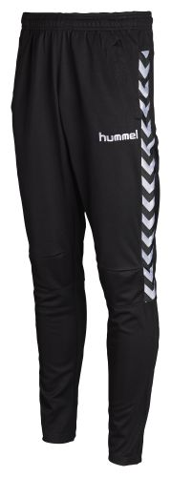
Ny tøjaftale med Hummel
½ zip sweat og soccer pants
PRIS pr. sæt: 425,- med FSH logo og initialer.
PRIS pr. sæt: 400,- uden FSH logo og initialer.
Tøj aften, torsdag d. 6 marts 2014
Se mere på www.mejrup-fodbold.dk

Slide 12
Hvor finder jeg information…?
www.mejrup-fodbold.dk
Vælg ungdom -> U14 drenge
FSH spillere får mail/SMS fra Anders Bjært Sørensen, Måbjerg
Der arbejdes på en separat FSH hjemmeside
Mejrup A- og B-hold opdateres på hjemmesiden
Vi vil forsøge at informere i så god tid som muligt og lave liste med kampplaner
Tøj aften, torsdag d. 6 marts 2014. Se hjemmesiden

Slide 13
Forældre input/feedback
Spørgsmål ?
Input ?
Feedback ?

